Slide 1
CJELOVITA
KURIKULARNA
REFORMA
Stručni skupovi za voditelje (među)županijskih stručnih vijeća
svibanj 2015.

Slide 2
ciljevi stručnih skupova
Informiranje i upoznavanje voditelja (M)ŽSV s ciljevima, planiranim tijekom i provedbom Cjelovite kurikularne reforme
Dvosmjerna komunikacija
Pripremanje voditelja (m)žsv za diseminaciju informacija i stručno usavršavanje članova (m)žsv
Osposobljavanje za razumijevanje dokumenata
Osposobljavanje za informirano sudjelovanje u javnoj raspravi
Priprema za implementaciju kurikulumskih dokumenata u praksi
Stvaranje mreže za podršku
Notes:
Cilj današnjega stručnog skupa je informiranje i upoznavanje članova (među)županijskog stručnog vijeća s ciljevima, planiranim tijekom i provedbom Cjelovite kurikularne reforme. Drugi cilj je stvaranje uvjeta za intenzivniju dvosmjernu komunikaciju između provoditelja reforme i baze, ali i između članova (M)ŽSV-a. Posebno važan cilj stručnog usavršavanja posvećenog kurikularnoj reformi u ovoj i godinama koje slijede jest osposobljavanje svih odgojno-obrazovnih radnika, prije svega za razumijevanje usvojenih i planiranih kurikulmskih i drugih dokumenata, kako bi se mogli aktivno uključiti u rad stručnih radnih skupina te u javnu raspravu. Srednjoročni cilj je osposobljavanje i pripremanje odgojno-obrazovnih radnika za eksperimentalnu primjenu, a potom i cjelovitu implementaciju kurikulumskih dokumenata. Dugoročni cilj, koji je ujedno važna mjera iz SOZT-a, jest stvaranje mreže za podršku u izradi kurikulumskih dokumenata i u cjelovitoj kurikularnoj reformi.

Slide 3
KONTEKST
PLANIRANI TIJEK REFORME
ULOGA ODGOJNO-OBRAZOVNIH RADNIKA
NUŽNOST, PRILIKA ILI …
Notes:
Predavanje je podijeljeno u tri dijela: u prvom se objašnjava kontekst u kojemu se priprema I provodi kurikularna reforma, u drugom akcijski plan odnosno plan aktivnosti koje će se odvijati po pojedinim dionicama, a u trećem uloga glavnih nositelja u reformi. Na kraju predavanja možemo zajedno odgovoriti na pitanje je li kurikularna reforma nužnost, još jedna prilika ili još jedan neuspjeli pokušaj.

Slide 4
1. kontekst
Notes:
Tko i kada je odlučio da je sustavu odgoja i obrazovanja u Hrvatskoj nužna cjelovita kurikularna reforma?

Slide 5
http://narodne-novine.nn.hr/clanci/sluzbeni/2014_10_124_2364.html
Notes:
U listopadu prošle godine Hrvatski je sabor usvojio Strategiju obrazovanja, znanosti i tehnologije. Tekst Strategije dostupan je u NN 124/2014 i na internetskim stranicama Ministarstva znanosti, obrazovanja i sporta.

Slide 6
PRVA DVA POGLAVLJA
STRATEGIJE OBRAZOVANJA,
ZNANOSTI I TEHNOLOGIJE
Notes:
Za vaš svakodnevni rad u sustavu odgoja i obrazovanja, a posebno za rad u budućnosti posebno su važna prva dva poglavlja Strategije. Prvo se odnosi na cjeloživotno učenje, a drugo na sve vrste i razine obrazovanja, od ranog i predškolskog odgoja i obrazovanja do visokoškolskog.

Slide 7
CJELOŽIVOTNO UČENJE
Izgraditi sustav za identificiranje, poticanje i razvoj sposobnosti i potencijala pojedinaca te ojačati službe za cjeloživotno osobno i profesionalno usmjeravanje
Unaprijediti kvalitetu i uspostaviti sustav osiguravanja kvalitete
Razviti procese i sustav priznavanja neformalno i informalno stečenih znanja i vještina
Unaprijediti sustav trajnoga profesionalnog razvoja i usavršavanja odgojno-obrazovnih radnika
Proširiti i unaprijediti primjenu informacijske i komunikacijske tehnologije u učenju i obrazovanju

Slide 8
RANI I PREDŠKOLSKI, OSNOVNOŠKOLSKI I SREDNJOŠKOLSKI
ODGOJ I OBRAZOVANJE
Unaprijediti razvojni potencijal odgojno-obrazovnih ustanova
Provesti cjelovitu kurikularnu reformu
Izmijeniti strukturu osnovnog obrazovanja
Podići kvalitetu rada i društvenog ugleda učitelja
Unaprijediti kvalitetu rukovođenja odgojno-obrazovnim ustanovama
Razviti cjelovit sustav podrške učenicima
Osigurati optimalne uvjete rada odgojno-obrazovnih ustanova
Ustrojiti sustav osiguravanja kvalitete odgoja i obrazovanja

Slide 9
reakcija na najavu cjelovite
kurikularne reforme:
SVAKIH NEKOLIKO GODINA
IMAMO REFORMU

Slide 10
1958.
1977.
1991.
Jedinstvena osnovna osmogodišnja škola
Četverogodišnja gimnazija
Usmjereno srednjoškolsko obrazovanje
Četverogodišnja gimnazija

Slide 11
1958. Nastavni plan i program za osnovnu školu
1972. Opći nastavni plan za osnovnu školu
1974. Osnove nastavnog plana i programa za srednjoškolsko obrazovanje u SR Hrvatskoj
1990. Plan i program odgoja i osnovnog obrazovanja
1991. Nastavni plan osnovnog školstva (inovirani)
1994. Nastavni program za gimnazije
1995. Okvirni nastavni plan i program za razrednu i predmetnu nastavu za osnovne škole
u Republici Hrvatskoj
1993.-1998. Nastavni planovi i okvirni programi za pojedina područja strukovnog
obrazovanja
2006. Nastavni plan i program za osnovnu školu
2011. Standardi zanimanja, standardi kvalifikacija, strukovni kurikulumi (13 sektora, 28
zanimanja)

Slide 12
jesu li promjene nužne?

Slide 13
Rezultati PISA ispitivanja
PISA 2012. | MATEMATIČKA PISMENOST | PRIRODOSLOVNA PISMENOST | ČITALAČKA PISMENOST
RANG RH | 40/65 | 34/65 | 35/65
BODOVI HR | 471 | 491 | 485
PROSJEK | 494 | 501 | 496
NAJBOLJI | 613 | 580 | 570
RAZLIKA | -119 | -79 | -74
ISPOD RAZINE 2 | 29,9% | 17,2% | 18,6%
RAZINA 5 I 6 | 7% | 4,6% | 4,4%

Slide 14
primjer zadatka 2. razine, pisa 2012. (nije rješilo 30% naših učenika i učenica)
BICIKLISTICA HELENA
Helena je nedavno dobila novi bicikl. On ima mjerač brzine koji se nalazi na upravljaču. Mjerač brzine može reći Heleni koliki je put prešla i kolika je bila prosječna brzina tijekom vožnje.
Pitanje
Tijekom jedne vožnje Helena je prešla 4 km u prvih 10 minuta i potom 2 km u idućih 5 minuta.
Koja je od sljedećih tvrdnji točna?
A Helenina prosječna brzina je bila veća u prvih 10 minuta nego u sljedećih 5 minuta.
B Helenina prosječna brzina u prvih 10 minuta i u sljedećih 5 minuta je bila ista.
C Helenina prosječna brzina u prvih 10 minuta je bila manja od one u sljedećih 5 minuta.
D Na temelju pruženih informacija se ne može ništa reći o Heleninoj prosječnoj brzini.

Slide 15
primjer zadatka 6. razine, pisa 2012. (rješilo 2% naših učenika i učenica)
Helena je nedavno dobila novi bicikl. On ima mjerač brzine koji se nalazi na upravljaču. Mjerač brzine Heleni pokazuje koliki je put prešla i kolika je bila prosječna brzina tijekom vožnje.
Helena je vozila bicikl od kuće do rijeke koja je udaljena 4 km. Tamo je stigla za 9 minuta. Natrag je vozila kraćim putem od 3 km. Za to joj je trebalo samo 6 minuta.
Koja je bila Helenina prosječna brzina u km/h tijekom vožnje od kuće do rijeke i natrag?
Prosječna brzina vožnje: ......................... km/h

Slide 16
primjer zadatka iz ispita državne mature iz biologije
51.4. Navedite dvije mjere koje smanjuju rizik oboljevanja od spolno prenosivih bolesti:
Mjera: _________________________
Mjera:_________________________
32,3% PRISTUPNIKA ODGOVARA TOČNO
43,3% GIMNAZIJALACA ODGOVARA TOČNO

Slide 17
PRIMJER ZADATKA IZ ISPITA DRŽAVNE MATURE IZ GEOGRAFIJE 2010.
Koliko je stanovnika imala Hrvatska 31. ožujka 2001. godine u ponoć ako je gustoća naseljenosti bila 78,5 stan./km², a površina Hrvatske 56 594 km²?
44,5 % pristupnika nije odgovorilo
14,4 % pristupnika upisalo netočan odgovor
40,9 % pristupnika točno odgovorilo

Slide 18
ocjene iz matematike
 | 3. Razred OŠ | 5. Razred OŠ | 7. Razred OŠ | 1.Razred SŠ | 2. Razred SŠ | 3. Razred SŠ | 4. Razred SŠ
M | 4,05 | 3,41 | 3,24 | 2,94 | 2,94 | 2,96 | 3,08
SD | 0,975 | 1,106 | 1,151 | 0,997 | 1,021 | 1,039 | 1,085
Dovoljan | 9,0 | 27,5 | 36,5 | 43,3 | 44,4 | 44,8 | 40,3
Dobar | 18,1 | 25,9 | 22,9 | 28,9 | 27,4 | 26,4 | 26,6
Vrlo dobar | 31,8 | 25,2 | 20,4 | 18,2 | 17,5 | 17,3 | 18,1
Odličan | 41,1 | 21,4 | 20,2 | 9,6 | 10,7 | 11,5 | 15,0
Jokić i Ristić Dedić (2014): Ocjene u obrazovanju RH, Interni izvještaj za MZOS

Slide 19
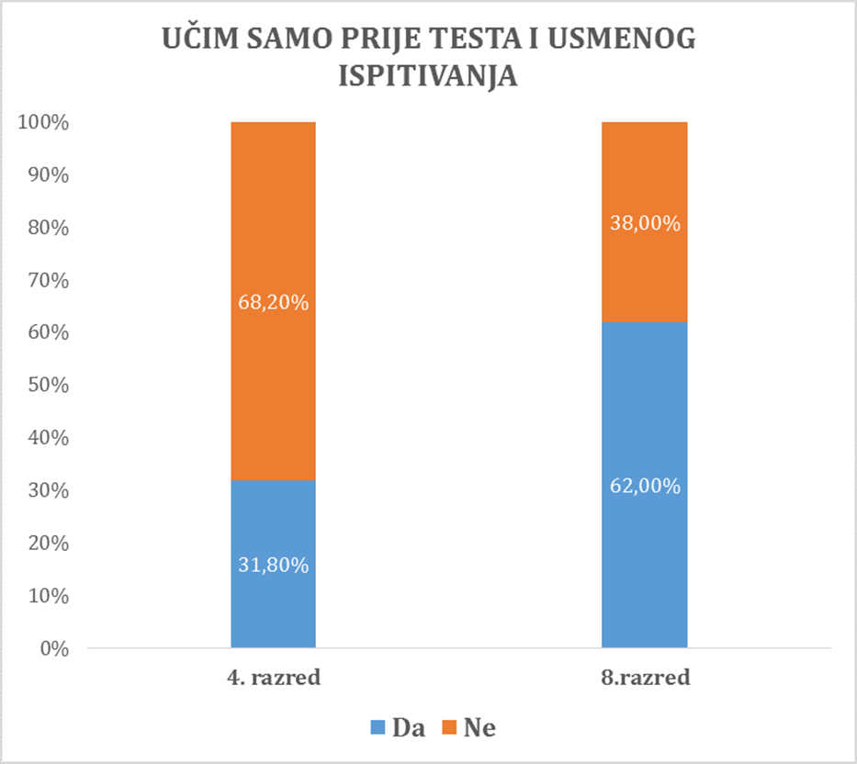
Pedagozi osnovnih škola grada Zagreba, Ristić Dedić i Jokić (2014): O učenju

Slide 20
razvijenost poduzetnosti kod hrvatskih učenika
Više volim zadatke
Oko kojih se moram potruditi
36,4%
Koje mogu lako riješiti
63,6%
Pedagozi osnovnih škola Grada Zagreba, Ristić Dedić i Jokić (2014): O učenju

Slide 21
jesu li promjene nužne?
da

Slide 22
2015. OBILJEŽJA POSTOJEĆIH NASTAVNIH PROGRAMA U HRVATSKOJ
ZAŠTO SU PROMJENE NUŽNE?
Znanje usmjereno na informacije
Velika količina informacija
Poučavanje kao transfer informacija
Učenje kao memoriranje informacija niže kognitivne razine
Ne potiče razvoj kompetencija
Ne potiče razvoj kritičkog mišljenja, kreativnosti, radoznalosti...
Ne potiče razvoj metakognitivnih vještina
Ne potiče razvoj nekognitivnih aspekata razvoja

Slide 23
Odgojno-obrazovni sustav Republike Hrvatske zahtijeva smislene, sustavne i korjenite promjene.
Strategija obrazovanja, znanosti i tehnologije predviđa kurikularne i strukturne promjene.

Slide 24
2. PLANIRANI TIJEK PROMJENA
(PROVEDBA STRATEGIJE OBRAZOVANJA, ZNANOSTI I TEHNOLOGIJE)

Slide 25
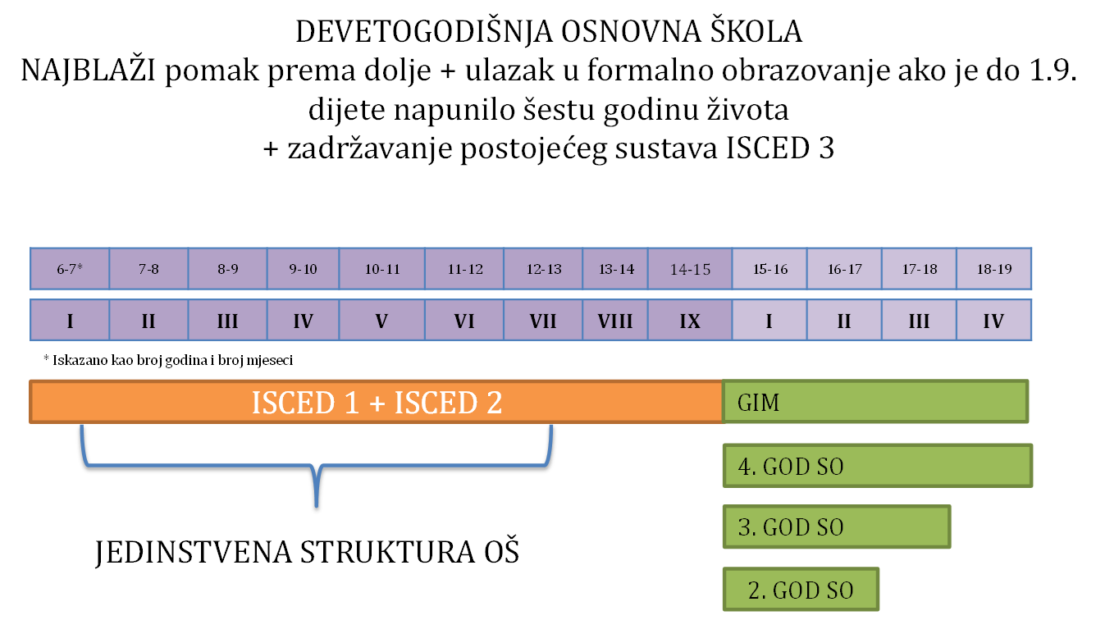

Slide 26
Dionica A - Izrada kurikularnih dokumenata, izrada podloga i modela za sustav vrednovanja, ocjenjivanja i izvještavanja o učeničkim postignućima, osposobljavanje učitelja, senzibiliziranje javnosti: osmogodišnja osnovna škola + postojeće trajanje srednje škole (8 + 3/4): veljača 2015. – siječanj 2016.
Dionica B - Eksperimentalna provedba i evaluacija, osposobljavanje učitelja, izrada udžbenika, digitalnih materijala: osmogodišnja osnovna škola + postojeće trajanje srednje škole (8 + 3/4)
Dionica C - „Reformirana hrvatska škola“: osmogodišnja osnovna škola + postojeće trajanje srednje škole (8 + 3/4)
Dionica D - Strukturna transformacija – infrastrukturna prilagodba, programska transformacija izrađenih programa za trenutnu strukturu (8+3/4) u devetogodišnju osnovnu školu i postojeće trajanje srednje škole (9 + 3/4)
Dionica E - Eksperimentalno uvođenje devetogodišnje osnovne škole i postojeće trajanje srednje škole (9 + 3/4)
Dionica F - Potpuno uvođenje devetogodišnje osnovne škole i postojeće trajanje srednje škole (9 + 3/4)

Slide 27
dionice a, b i c
 | 2015. |  | 2016. |  | 2017. |  | 2018. | 2019. | 2020.
DIONICA A
DIONICA B
DIONICA C

Slide 28
dionica a
Osposobljavanje učitelja i drugih radnika odgojno obrazovnih ustanova
Kurikulumski dokumenti
Sustav vrednovanja, ocjenjivanja i izvještavanja
Priručnici, udžbenici i pomoćna nastavna sredstva i digitalni sadržaji
Stručne radne skupine za izradu kurikularnih dokumenata na različitim razinama
Stručna radna skupina za izradu cjelovitog sustava vrednovanja, ocjenjivanja i izvještavanja
kontinuirano
svibanj 2015. - siječanj 2016.

Slide 29
DIONICA A
OKVIR NACIONALNOG KURIKULUMA
Nacionalni kurikulum za rani i predškolski odgoj i obrazovanje
Nacionalni kurikulum za osnovnoškolski odgoj i obrazovanje
Nacionalni kurikulum za gimnazijsko obrazovanje
Nacionalni kurikulum za strukovno obrazovanje
Nacionalni kurikulum za umjetničko obrazovanje
Predmetni, međupredmetni i modularni kurikulumi
Predmetni, međupredmetni i modularni kurikulumi
Kurikulumi za stjecanje kvalifikacija u redovnom sustavu strukovnog obrazovanja
Kurikulumi za stjecanje kvalifikacija u redovnom sustavu umjetničkog obrazovanja

Slide 30
TRI POZIVA ZA ČLANOVE STRUČNIH RADNIH SKUPINA
1. poziv - 9. travnja 2015.
Nacionalni kurikulum za rani i predškolski odgoj i obrazovanje
Nacionalni kurikulum za osnovnoškolski odgoj i obrazovanje
Nacionalni kurikulum za gimnazijsko obrazovanje
Nacionalni kurikulum za strukovno obrazovanje
Nacionalni kurikulum za umjetničko obrazovanje
Vrednovanje, ocjenjivanje i izvještavanje o učeničkim postignućima

Slide 31
TRI POZIVA ZA ČLANOVE STRUČNIH RADNIH SKUPINA
2. poziv – sredinom svibnja 2015. – početak rada lipanj 2015.
Jezično-komunikacijsko područje
Matematičko područje
Tehničko i informatičko područje
Učiti kako učiti
Poduzetnost
Građanski odgoj i obrazovanje
Umjetničko područje
Tjelesno i zdravstveno područje
Prirodoslovno područje
Zdravlje, sigurnost i zaštita okoliša
Osobni i socijalni razvoj
IKT
Društveno-humanističko područje
Posebne potrebe

Slide 32
TRI POZIVA ZA ČLANOVE STRUČNIH RADNIH SKUPINA
3. poziv – sredinom svibnja 2015. – početak rada rujan 2015.
PREDMETNA RAZINA
npr. matematika od 1. osnovne do 4. razreda srednje škole

Slide 33
STRUČNE RADNE SKUPINE
U svim stručnim radnim skupinama većinu članova činit će učitelji, stručni suradnici, odgajatelji i ravnatelji.
Očekuje se ključan doprinos akademske zajednice sa sveučilišta, znanstvenih instituta i Hrvatske akademije znanosti i umjetnosti.
Ukupno će sudjelovati oko 300 stručnjaka iz škola, vrtića, visokih učilišta, instituta, agencija, privatnog sektora, državne uprave.
Očekuje se da će iz akademske zajednice sudjelovati oko 100 stručnjaka.

Slide 34
RAD NA CJELOVITOJ KURIKULARNOJ REFORMI
Ekspertna radna skupina i Jedinica za stručnu i administrativnu podršku bit će izdvojene na godinu dana na posebnoj lokaciji i u potpunosti posvećene zadatku osmišljavanja i provedbe kurikularne reforme.
Za vrijeme izrade predmetnih kurikuluma predviđeno je da odgojno-obrazovni radnici škola budu izdvojeni sa svojih radnih mjesta.
Značajna pažnja i financijska sredstva bit će usmjerena stručnom usavršavanju odgojno-obrazovnih radnika kao osnovnom preduvjetu uspješnosti provedbe.

Slide 35
osnovne odrednice
kurikularne reforme

Slide 36
Kontinuitet
Uvažavanje nužnosti kontinuiteta kao i nastojanja dosadašnjih obrazovnih vlasti (bez obzira na njihovu političku pripadnost)
→ preuzimanje dobrih iskustava i dijelova dokumenata.

Slide 37
usmjerenost na:
Razvoj ključnih kompetencija za cjeloživotno učenje
Povećanje razine funkcionalne pismenosti učenika
Povezanost obrazovanja s interesima, potrebama i životnim iskustvima učenika
Povezanost odgoja i obrazovanja s potrebama društva i gospodarstva

Slide 38
Usmjerenost na odgojno-obrazovne ishode
Jasno određivanje odgojno-obrazovnih ishoda – definiranje očekivanja od učenika nakon određene cjeline, razdoblja i cjelokupnog obrazovanja.
Odgojno-obrazovni ishodi nisu samo kognitivne prirode (znanja), već uključuju i razvoj stavova, vještina, kreativnosti, inovativnosti, kritičkog mišljenja, estetskog vrednovanja, inicijativnosti, poduzetnosti, financijske pismenosti, medijske pismenosti, odgovornosti, odnosa prema sebi, drugima i okolini, vladanja i brojne druge.

Slide 39
Usmjerenost na:
Igru kao temelj razvoja djece i izbjegavanje „školifikacije” u ranom i predškolskom odgoju i obrazovanju.
Konceptualnu programsku promjenu svih predmeta u osnovnoškolskom odgoju i obrazovanju. Relevantnost sadržaja i metoda učenja i poučavanja za sadašnji i budući život učenika te primjerenost njihovoj razvojnoj dobi.

Slide 40
Uvođenje izbornosti i učenja na radnom mjestu
Uvođenje izbornosti u gimnazijsko obrazovanje koja će omogućiti usmjeravanje interesa učenika i jasnije profiliranje gimnazijskog obrazovanja.
Uvođenje učenja na radnom mjestu u svim programima strukovnog obrazovanja, povećanje relevantnosti strukovnog obrazovanja i olakšanje prelaska iz obrazovanja na tržište rada.

Slide 41
Veća autonomija učitelja i nastavnika
Veća autonomija učitelja i nastavnika u izboru sadržaja, metoda i oblika rada, ali i poticanje primjena metoda poučavanja i učenja koje omogućuju aktivnu ulogu učenika u razvoju znanja, vještina i stavova uz podršku učitelja i nastavnika te u interakciji s drugim učenicima.

Slide 42
Novi model vrednovanja, ocjenjivanja i izvještavanja
Jasno određenje kriterija razvijenosti i usvojenosti odgojno-obrazovnih ishoda, čime će se osigurati osnova za objektivnije i valjanije ocjenjivanje i vrednovanje učeničkih postignuća.
Korjenita promjena ocjenjivanja, vrednovanja i izvještavanja o postignućima učenika. Vrednovanje kao dio učenja, vrednovanje za učenje, vrednovanje naučenog.

Slide 43
Organizacijske promjene
Drugačija organizacija škole.
Definiranje odgojno-obrazovnih ciklusa.
Razbijanje predmetno-satnog sustava u početnim razredima osnovne škole.

Slide 44
3. ULOGA ODGOJNO-OBRAZOVNIH RADNIKA

Slide 45
ULOGA ODGOJNO-OBRAZOVNIH RADNIKA U PROCESU KURIKULARNE REFORME
Informiranje
Uključivanje u rad stručnih radnih skupina
Upoznavanje kurikulumskih dokumenata
Doprinos konačnom oblikovanju kurikulumskih dokumenata (javne rasprave, konzultacije)
Implementacija kurikulumskih dokumenata u praksi

Slide 46
JAVNI POZIVI ZA STRUČNE RADNE SKUPINE (PRIMJER)
Termin poziva, vremenski okvir rada
Broj članova
Uvjeti sudjelovanja (izmještanje ili ne s radnog mjesta)
Primjer kompetencija/dokumenata za stručne skupine za nacionalne kurikulume

Slide 47
ČLANOVI STRUČNIH RADNIH SKUPINA
Rani i predškolski odgoj i obrazovanje – 7 članova
Osnovnoškolski odgoj i obrazovanje – 15 članova
Gimnazijsko obrazovanje – 11 članova
Strukovno obrazovanje – 15 članova
Umjetničko obrazovanje – 7 članova
Vrednovanje, ocjenjivanje i izvještavanje o uč. postignućima – 7 članova
1. svibanj – 30. rujan

Slide 48
KLJUČNE ZADAĆE STRUČNIH RADNIH SKUPINA
Upoznavanje s konceptualnim postavkama Cjelovite kurikularne reforme i prijedlogom Okvira nacionalnog kurikuluma
Usvajanje metodologije za izradu kurikularnih dokumenata
Upoznavanje i analiza određenih kurikularnih rješenja u obrazovnim sustavima drugih zemalja
Određivanje strukture i glavnih sastavnica pojedinih nacionalnih kurikuluma odnosno Okvira vrednovanja, ocjenjivanja i izvještavanja o učeničkim postignućima

Slide 49
KLJUČNE ZADAĆE STRUČNIH RADNIH SKUPINA
Izrada nacrta prijedloga pojedinih nacionalnih kurikuluma odnosno Okvira vrednovanja
Usklađivanje rezultata rada sa stručnim radnim skupinama koje izrađuju ostale kurikularne dokumente
Oblikovanje konačnog teksta prijedloga pojedinih nacionalnih kurikuluma odnosno Okvira vrednovanja za širu raspravu/konzultacije
Ostale zadaće vezane uz razvoj pojedinih nacionalnih kurikuluma odnosno Okvira vrednovanja

Slide 50
OČEKIVANI ROKOVI I REZULTATI
Prva inačica prijedloga pojedinih nacionalnih kurikuluma odnosno Okvira vrednovanja - do 1. srpnja 2015.
Konačan tekst prijedloga pojedinih nacionalnih kurikuluma odnosno Okvira vrednovanja - do 31. kolovoza 2015.
Tijekom rujna 2015. konzultacije svih stručnih radnih skupina koje su radile na Nacionalnim kurikulumima za sve razine i vrste obrazovanja.

Slide 51
ULOGA VODITELJA (MEĐU) ŽUPANIJSKIH VODITELJA
Organiziranje stručnih skupova ŽSV-a/MŽSV-a do 10. srpnja 2015. godine.
Diseminiranje informacija, vođenje radionica, organiziranje refleksije
Prikupljanje povratnih informacija od članova ŽSV-a (nakon održanih ŽSV-a svaki sudionik ispunjava on-line upitnik)
Poticanje članova ŽSV-a na aktivno uključivanje u provedbu Cjelovite kurikularne reforme
Jačanje mreže kolegijalne podrške u provedbi kurikularne reforme
Organiziranje razmjene iskustva dobre prakse
Kontinuirana komunikacija s nadležnim savjetnicima AZOO-a i ASOO-a

Slide 52
Zaključci
Što se očekuje od procesa kurikularne reforme?
U kojem trenutku i kojim tempom će se reforma odvijati?
Što se očekuje od pojedinca, odnosno njegove ustanove?
Što odgojno-obrazovnom radniku kao pojedincu nedostaje da bi se mogao aktivno uključiti u proces?

Slide 53
POZIVAMO VAS DA SE AKTIVNO
UKLJUČITE U OVAJ PROCES

Slide 54
HVALA!
www.kurikulum.hr
ured@kurikulum.hr

